Slide 1

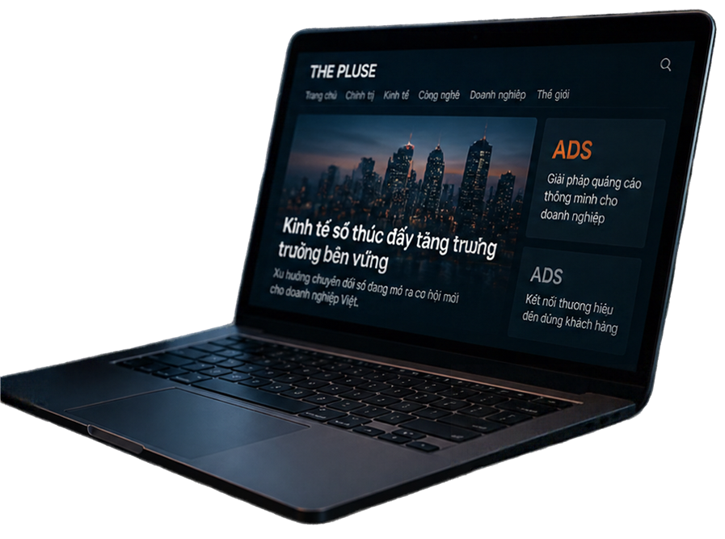

THE PLUSE
NỀN TẢNG
BÁO CHÍ KỸ THUẬT SỐ
& QUẢNG CÁO DOANH NGHIỆP
THÔNG MINH
Đồ án SWP391 – Nhóm 5
Mô hình kinh doanh kép: C2B Subscription & B2B Advertising
Nền tảng công nghệ: Spring Boot REST API & React SPA

Slide 2


BÀI TOÁN CỦA
BÁO CHÍ ĐIỆN TỬ
& QUẢNG CÁO SỐ
Nhiều điểm nghền đang kim hãm trải nghiệm độc giả,
hiệu quả quảng cáo và tăng trưởng doanh thu bền vững.
ĐỘC GIẢ
Bị làm phiền bởi quảng cáo rác,
thiếu nội dung chuyên sâu chất lượng cao
TÒA SOẠN
Phụ thuộc vào quảng cáo đại trà,
khó khăn trong tạo doanh thu bền vững
DOANH NGHIỆP
QUẢNG CÁO
Quy trình booking thủ công,
nguy cơ click tặc (click fraud),
thiếu số liệu đo lường minh bạch

Slide 3




GIẢI PHÁP
THE PLUSE
THE PLUSE
TIN TỨC
CHUYÊN SÂU
THỊ TRƯỜNG
DOANH NGHIỆP
Mô hình kinh doanh kép kết hợp hài hòa giữa
đăng ký thuê bao cá nhân và nền tảng quảng cáo minh bạch.
ĐỌC VIP
ĐẶT QUẢNG CÁO
Trái nghiệm không quảng cáo
Nội dung chuyên sâu cao cấp
Quy trình tự động
Mình bạch và hiệu quả
C2B
B2B
THANH TOÁN
24/7
SUBSCRIPTION
ADVERTISING
THANH TOÁN TỰ ĐỘNG
Trải nghiệm đọc báo VIP
không quảng cáo với
bài viết chuyên sâu cao cấp.
Tự đông hóa quy trình
đặt chỗ quảng cáo
từ chọn vị trí đến thanh toán.
Tích hợp VietQR Napas
và cổng PayOS
xác thực tức thì.
VietQR
PayOS
Rapids ✈️

Slide 4







KIẾN TRÚC HỆ THỐNG & PHÂN QUYỀN NGƯỜI DÙNG
READER / VIP SUBSCRIBER
Kiến trúc phân lớp vững chắc, phân quyền rõ ràng, đảm bảo vận hành an toàn và hiệu quả
Độc giả đọc báo miễn phí hoặc
nâng cấp gói đọc bài chuyên sâu không quảng cáo
GIAO DIỆN
(Web & App)
BUSINESS ADVERTISER
Doanh nghiệp đăng ký đổi tác,
chọn slot, ký hợp đồng và chạy chiến dịch
ỨNG DỤNG
(Core Services)
AD MANAGER
DỮ LIỆU
Kiếm duyệt hợp đồng, phê duyệt nội dung
quảng cáo và giám sát nhịp phân phối
(Database & Storage)
HẠ TẦNG
(Cloud Infrastructure)
ADMINISTRATOR
Quản trị viên quản lý danh mục gói cước,
cấu hình slot và đối soát doanh thu

Slide 5





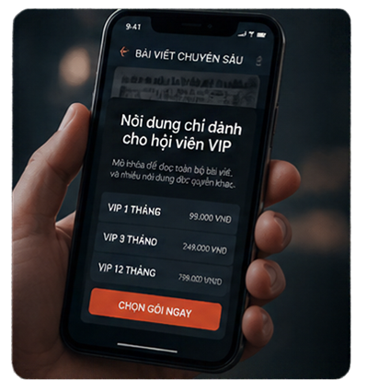
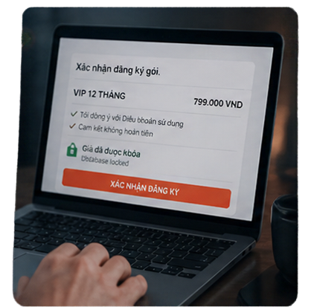
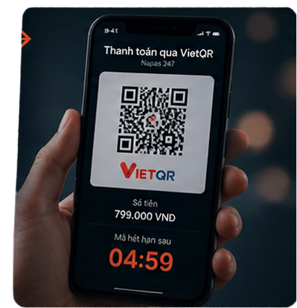
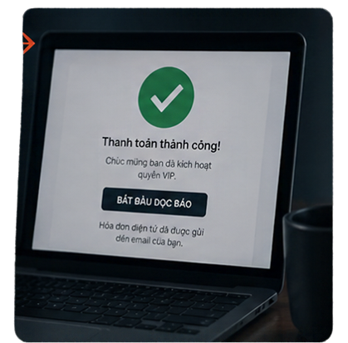



LUỒNG 1
VÒNG ĐỜI THUÊ BAO ĐỌC BÁO TRẢ PHÍ (C2B)
Quy trình khép kín từ lúc chạm Paywall đến khi kích hoạt gói cước VIP thành công.
01
02
03
04
Chạm Paywall bài viết chuyên sâu, chọn gói cước phù hợp.
Xác nhận đăng ký gói, cam kết điều khoản và khóa cứng giá tiền từ database.
Khởi tạo mã VietQR
Napas tự động kèm
đồng hồ đếm ngược
5 phút.
Thanh toán tự động, kích hoạt túc thì quyền VIP và gửi hóa đơn
điện tử qua email.

Slide 6












LUỒNG 2
9:41
QUẢN LÝ THUÊ BAO
My Subscription
Gói Premium
Hoạt động
& CƠ CHẾ GIA HẠN NỐI TIẾP
Thời hạn còn lại
Đảm bảo quyền lợi tối đa cho khách hàng
với cơ chế gia hạn thông minh, minh bạch.
12
ngày
Hết hạn: 28/05/2025
01
ĐẾM NGƯỢC THỜI GIAN THỰC
Theo dõi chính xác số ngày còn lại
của gói thuê bao.
Gia hạn tiếp theo
Tự động nối tiếp sau khi hết hạn
02
GIA HẠN TỰ ĐỘNG THÔNG MINH
Tự động nối tiếp hạn sử dụng,
cộng dồn ngày vào gói củ.
Lịch sử giao dịch
Biên lại điện tử
03
LỊCH SỬ & BIÊN LẠI MINH BẠCH
Tra cứu giao dịch và tải biên lại điện tử
mọi lúc, mọi nơi.

Slide 7









LUỒNG 3
QUY TRÌNH ĐẶT CHỖ &
HỢP ĐỒNG QUẢNG CÁO
Số hóa toàn diện quy trình hợp tác quảng cáo doanh nghiệp
từ chọn vị trí đến ký kết hợp đồng.
01
02
03
04
Doanh nghiệp
đăng ký hồ sơ
đối tác và được
xét duyệt
trực tuyến
Tra cứu lịch trống
các vị trí hiện thị
(Slot Availability
Calendar) và
bảng giá B2B
Khởi tạo đề xuất
hợp đồng
(Booking Proposal)
chọn slot và
thời gian chạy
Thanh toán
giá trị hợp đồng
qua cổng thanh toán
tự động VietQR
Napas

Slide 8


LUỒNG 4
PHÂN PHỐI BANNER &
KIỂM SOÁT GIAN LẬN
Chính sách Ad-Free: tự động ẩn 100%
banner quảng cáo với tài khoản VIP Subscriber
Chống gian lận click (Anti-fraud deduplication): ngăn chặn click spam liên tục từ cùng IP/Session
Ghi nhận nhật ký sự kiện hiển thị và click thời gian thực vào bảng adEvents

Slide 9

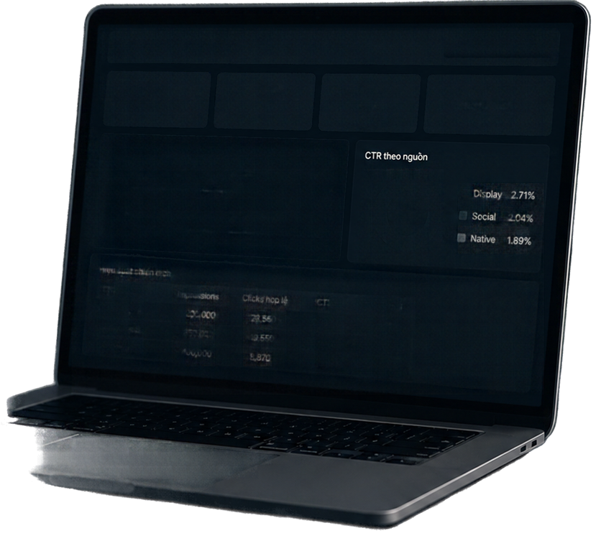





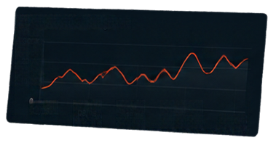







LUỒNG 5
BÁO CÁO HIỆU SUẤT &
Performance Dashboard
01/05/2024 - 31/06/2024
TỰ ĐỘNG HÓA SCHEDULER
Impressions
Clicks hợp lệ
CTR
Chiến dịch hoạt động
2,450,000
56,980
2.33%
12
Theo dõi hiệu quả theo thời gian thực và tự động hóa đối soát, chốt chiến dịch 24/7.
Impressions theo thời gian
300K
200K
Display
100K
2.04%
01/05
06/05
15/05
22/05
29/05
DASHBOARD HIỆU SUẤT
Impressions, Clicks hợp lệ, CTR
kèm biểu đồ SVG trực quan
Hiệu suất chiến dịch
Chiến dịch
Impressions
Clicks hợp lệ
CTR
Campaign A
1.200.000
28.560
Trạng thái
Campaign B
850.000
19.550
2.38%
Đang chạy
Campaign C
40.000
2.30%
Dang chạy
Xuất báo cáo CSV
Báo cáo chuẩn hóa, dễ dàng
đổi soát và minh bạch số liệu
8.870
2.22%
Dã chốt
XUẤT BÁO CÁO CSV
Định kỳ quét adEvents sang ad metrics
và tự động chốt chiến dịch khi đạt KPICODE
ADVERTISINGMETRICSSCHEDULE

Slide 10



TỔNG KẾT
GIÁ TRỊ ĐẠT ĐƯỢC
& ĐỊNH HƯỚNG TƯƠNG LAI
GIÁ TRỊ
CHO ĐỘC GIẢ
Trải nghiệm đọc tin chuyên nghiệp,
hiện đại, không bị rác quảng cáo làm phiền
GIÁ TRỊ
CHO DOANH NGHIỆP
Tối ưu hiệu quả chuyển đổi,
minh bạch ngân sách, thanh toán tức thì
NỀN TẢNG
KỸ THUẬT
Tích hợp VietQR chuẩn Napas,
scheduler tự động hóa cao, bảo mật chặt chẽ
ĐỊNH HƯỚNG
TƯƠNG LAI
Cá nhân hóa tin tức bằng AI
và tối ưu vị trí hiển thị theo ngữ cảnh

